Slide 1











EcoCali – AIre bienestar
Cuidando tu salud

Slide 2






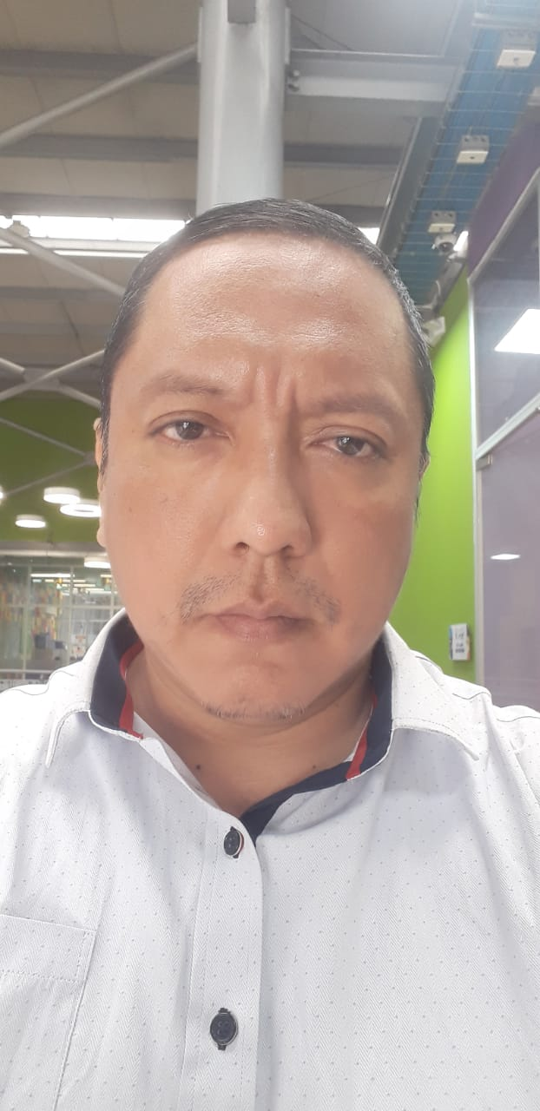
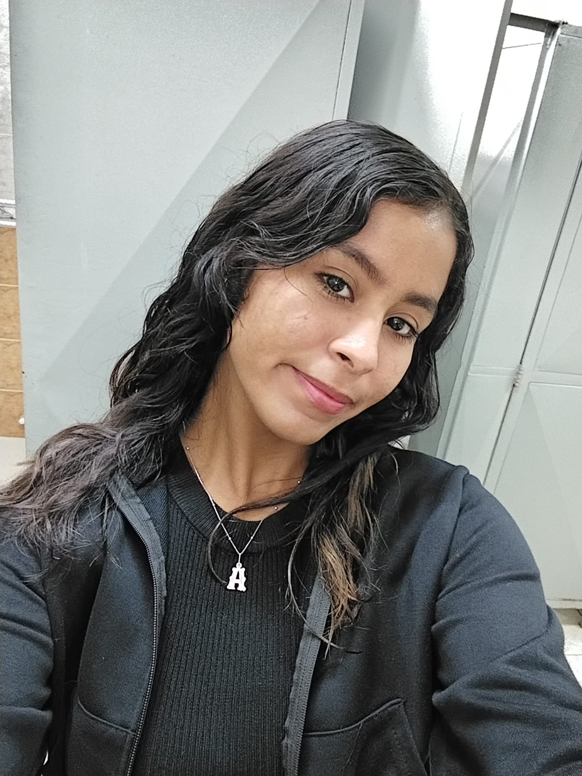

EcoHackers
Miguel Ángel García Gómez
Carlos Fernando Padilla Mesa
Somos un grupo muy comprometido y ansioso de crear soluciones fáciles e innovadoras para la ciudadanía.
Diego Fernando Quiroz Tapie
Nicole Andrea Escobar Balanta

Slide 3

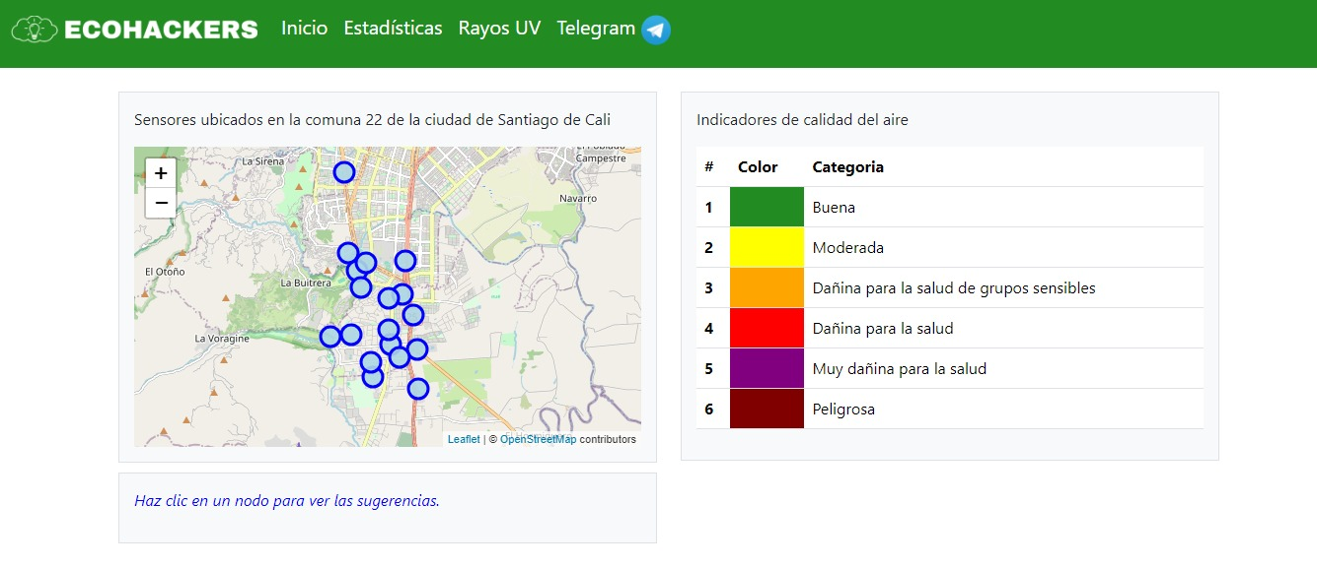


Contexto del
PROBLEMA
En la ciudad de Cali, cientos de personas enfrentan riesgos de salud debido a la mala calidad del aire. Estudios recientes muestran que más del [X]% de la población no tiene acceso a información en tiempo real sobre la calidad del aire y cómo les afecta.

Slide 4



SOLUCIÓN GENERAL
PROTOTIPO
Presentamos nuestro MVP: un sistema integrado que combina datos históricos y actuales de sensores de calidad del aire para predecir y alertar a las personas en tiempo real.
Nuestro sistema envía alertas personalizadas a través de Telegram, con pronósticos y recomendaciones específicas basadas en datos históricos y contextuales. Todo de forma económica y accesible.

Slide 5




